Slide 1
国基金项目决算表
填报教程
财务处科研经费管理科
2022年1月

Slide 2
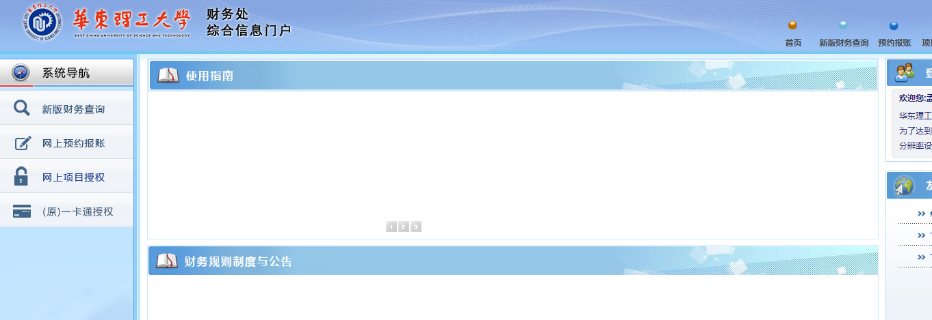
1、登录财务管理平台。财务处主页登录，或登录学校信息门户——选择“财务管理平台”。
2、选择“新版财务查询”
点击此处

Slide 3
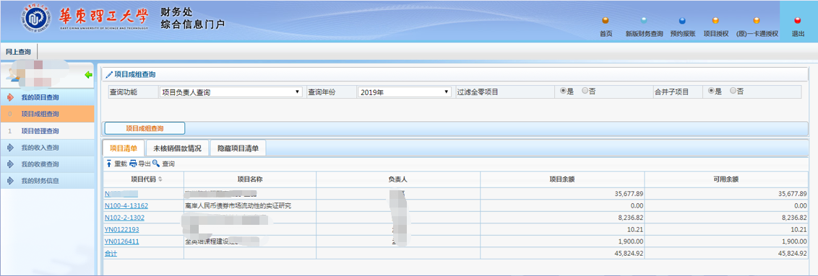
点击“项目成组查询”
项目负责人的全部科研经费项目代码显示如下
点击本次需要填报决算书的国基金项目代码

Slide 4
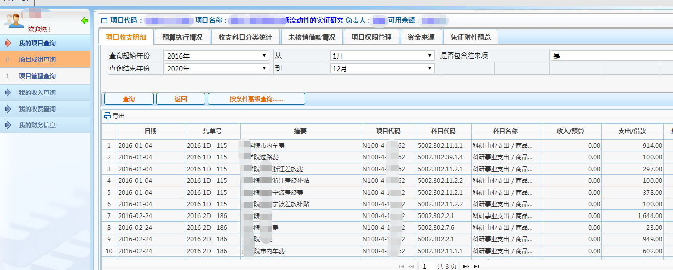
2、点击“预算执行情况”标签页，查看该项目预算执行情况
1、默认进入项目收支明细界面，选择起止年月后，可导出该期间内全部支出明细，再分类汇总。

Slide 5
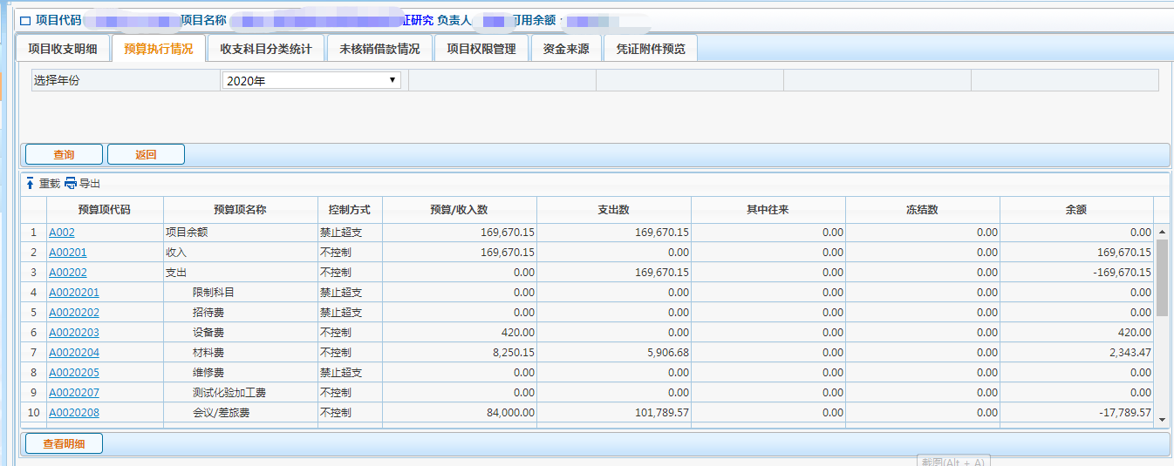
重点看三个红框的内容。
“预算项名称” 与新版国基金决算表的“科目名称”对照表见下页。
“预算/收入数”为项目履行校内预算调整审批手续后的最终预算情况。
“支出数”为该预算项实际支出数，对应填在国基金决算表的“累计支出数”列。注意：暂付款不能计入支出，若“其中往来”列有金额，则需用该行的支出数减去其中往来数才是最终填在决算表上支出数。
“冻结数”不计入支出。

Slide 6
财务系统科目与自科基金决算表科目对照关系
财务系统科目 | 2021年自科基金决算表科目
1、设备费 | 1、设备费
 | 其中：设备购置费
2、材料费 | 2、业务费
3、测试化验加工费
4、燃料动力费
5、会议/差旅/国际合作与交流费
6、出版/文献/信息传播/知识产权事务费
7、劳务费 | 3、劳务费
8、专家咨询费

Slide 7
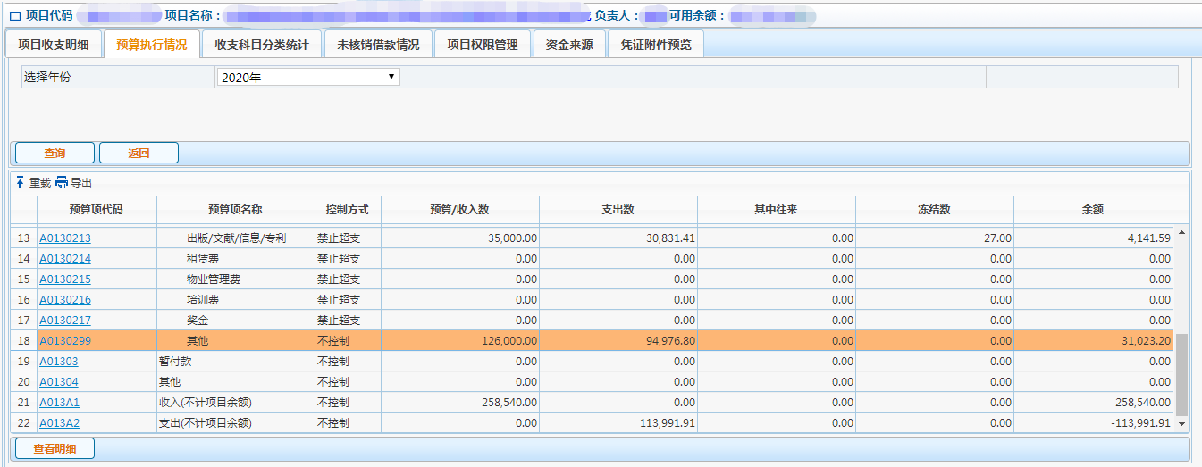
请务必查看预算项“其他”的明细账，选中“其他”，点击左下角“查看明细”。

Slide 8
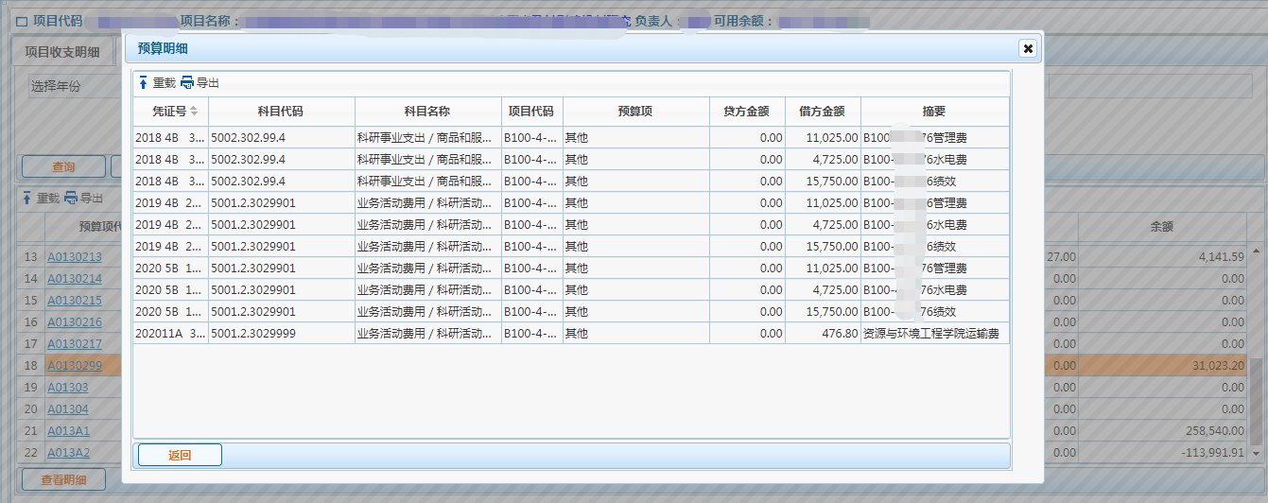
1、如果出现管理费、水电费、绩效以外的支出，应根据实际支出性质分类，填写在自科基金的“决算表”里。
2、以该表为例，运输费467.8元应计入“业务费”累计支出数。

Slide 9
国基金“项目决算表” 和“决算说明书”的填写及注意事项：
1、请仔细阅读“国家自然科学基金项目资金决算表编制说明” 后进行填报。
2、“预算调整”栏：没有调整的不需要填写，有过调整的，请参照填报系统自动生成的“批准预算”数和财务处网站上的预算金额对比填写。
3、 “累计支出数”：按照经费实际支出情况填写。根据前面教程填报支出数（截至2021年12月30日），其中往来和冻结数不算支出。决算表和说明书中的数字以万元为单位，精确到小数点后面四位。
4、有合作单位并外拨了合作经费的项目，须将合作经费开支分别归入“项目决算表”各相应预算项中。请提供加盖财务公章的合作单位“经费决算表”（格式与国基金决算表一致），结题后项目负责人保管好合作单位盖有财务公章的经费决算表和明细账，以备项目审计时查阅。
5、请确保财务审核通过的决算表和决算说明书与最终提交的电子版、纸质版保持一致。

